Slide 1
CMIP6 Datenmanagement
  Daten-bereitstellung
  Qualitätsprüfung
  Der DKRZ CMIP Datenpool
  ESGF Datenpublikation
  Demo ESGF Portal
Das DKRZ Datenmanagement Team:
Stephan Kindermann, Katharina Berger, Hans Dieter Hollweg,
Carsten Ehbrecht, Tobias Weigel
Notes:
Large Scale Data Project meet RDA 5th Plenary Session
RDA adoption benefits from perspective of a national service provider, embedded into a set of international climate data management e-infrastructure projects
DKRZ → broader context (ESGF, EUDAT, IS-ENES, WDCs)

Slide 2
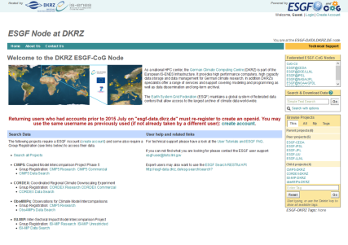

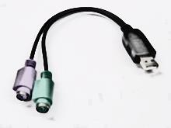
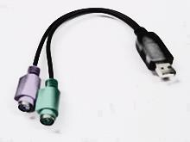
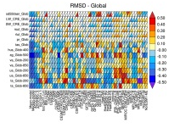
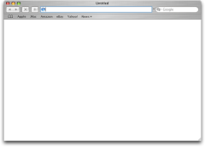


Einordnung in den CMIP6 Daten-Workflow
ESGF replication
DKRZ ESGF
Langzeit-
Archiv
WDCC
IPCC-DDC
Cera
DKRZ CMIP Datenpool
ESMValTool
CMIP Standards
Errata/Annotation
Neue Versionen
temporärer Speicher
PID-Registrierung
Zitierung
ESGF-Publikation
Qualitätskontrolle
------ Q-A -----
Checking Metadata
OK ...
OK ...
...
Passed!

Slide 3
Datenqualitätskontrolle (QA)
Ziel: Überprüfung der CMIP6 Daten auf „CMIP6 Konformität“ vor der Bereitstellung
  Konformitätskriterien: CMIP6 CVs und Konventionen (e.g. CMOR), Einhaltung des CF Standards, Konsistenzeigenschaften (z.B. temporal)
Das DKRZ CMIP6 QA Werkzeug
Evolution des DKRZ QA Werkzeugs für CMIP5 und CORDEX
Flexible Konfiguration und einfache Installation
Ergebnis: strukturierte QA reports
Anwendungsbereiche:
  Durch Modellierungszentren vor der Datenablieferung
  Durch das DKRZ als „Eingangs-Kontrolle“ vor der ESGF Publikation
  Zum „Spot-checking“ einzelner files basiend auf DKRZ Web-Dienst

Slide 4
Datenqualitätskontrolle (QA)
main
basic C++ program
return status and annotations to ‘ground-control’
Embedded objects:
generation is triggered by option strings
access to each other both horizontally and vertically
polymorphic inheritance
Annotations
gathered from two objects
reported back to
Minimum Requirements
BASH
NetCDF File
Project Configuration
DISABLE_INF_NAN
EXCLUDE_ATTRIBUTE=
comment, history, …
NON_REGULAR_TIME_STEP
OUTLIER_TEST= …
REPLICATED_RECORD= …
USE_STRICT
Project Tables
check-list
DRS-CV→ machine read. rules
experiment-table .txt
Model Output Requirements
time-table
CF Conventions Check
NetCDF Climate and Forecast
(CV) Metadata Conventions
Versions: 1.4 - 1.6
8-9 Chapters of rules
NetCDF File
NC-API
use of the NetCDF libraries (The NetCDF C Interface Guide)
by the QA C++ NC-API
read meta-data and
non-time-dependent variables
only once
Meta-Data Store
Easy access to M-D of
variables
global attributes
CF Conventions
Tables
area-type-table.xml
cf-standard-name.table
standardized-region-name.html
Rules (PDF) → check-list.conf
Options
CF_FOLLOW_RECOMMEND.
CF_NOTE_ALWAYS=L1
…
DKRZ Quality Assurance (QA)
Data Reference Syntax (DRS)
Controlled Vocabulary (CV)
Variable Requirements
(CMIP Model Output Requir.)
Time Properties
Consistency between
sub-temporal files
(and the parent experiment)
Data Checks
infinity and not-a-number
outlier tests
replicated record detection
Note:
every check may be disabled
File Object
access to file
container of objects managing input from NetCDF files.
run a C++ NC-API
get and hold all the meta-data (variables’ & global attributes)
run the CF Conventions checks
main
File
NC-API
Annotations
M-D Store
CF Conv.
Checks
Consistency
between sub-temporal files
CF Conventions Tables
User-modified Directives
QA
Project
Rules
DRS CV
Data
Variable Requirements
(CMOR)
Time
Project Configuration & Tables

Slide 5
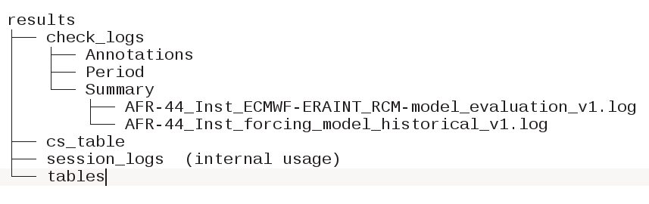
Datenqualitätskontrolle
Ergebnis: strukturierte „QA reports“, z.B.
Siehe auch: http://qa-dkrz.readthedocs.io/en/latest/userguide/results.html

Slide 6
Datenqualitätskontrolle
Das QA-DKRZ Werkzeug
Sources: GitHub
https://github.com/IS-ENES-Data/QA-DKRZ
Binaries
conda install -c birdhouse -c conda-forge qa-dkrz
Documentation: ReadTheDocs.org
http://qa-dkrz.readthedocs.io/en/latest

Slide 7
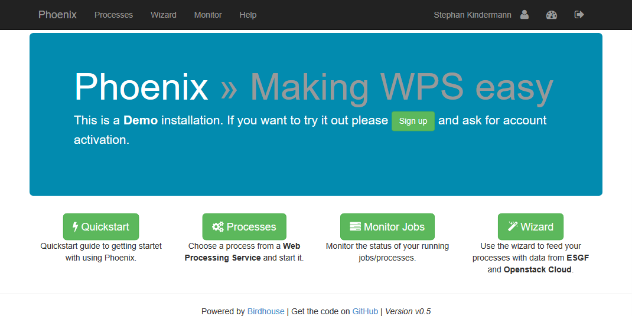
CMIP6 QA „spot-checking“
Web basierte Möglichkeit um schnell einzelne files zu prüfen
Erste Test-Version realisiert basierend auf dem DKRZ Web Processing System „birdhouse“: https://bovec.dkrz.de
Operationalisierung während des Projektverlaufs

Slide 8
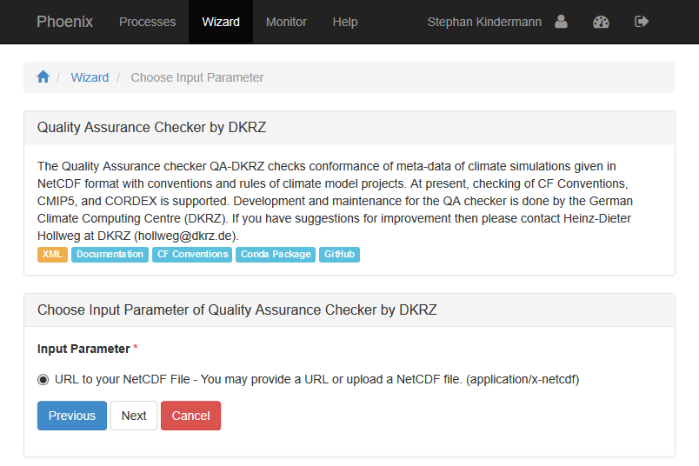
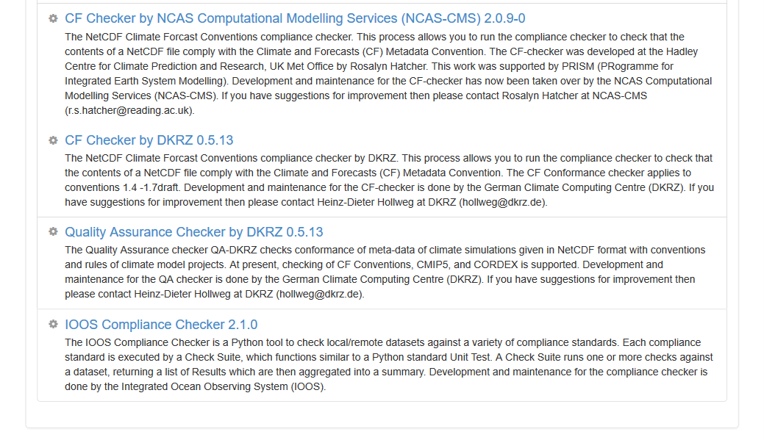
CMIP6 QA „spot-checking“
Status:
+ Mehrere alternative Werkzeuge zur QA Überprüfung
- Generisches, nicht spezifisch angepasste graphische Interfaces
→ Anpassung und Operationalisierung basierend auf Nutzer feed back während des CMIP6-DICAD Projektverlaufs

Slide 9

Einordnung in den CMIP6 Daten-Workflow
ESGF replication
DKRZ ESGF
Langzeit-
Archiv
WDCC
IPCC-DDC
Cera
DKRZ CMIP Datenpool
ESMValTool
CMIP Standards
Errata/Annotation
Neue Versionen
temporärer Speicher
PID-Registrierung
Zitierung
ESGF-Publikation
Qualitätskontrolle
------ Q-A -----
Checking Metadata
OK ...
OK ...
...
Passed!

Slide 10
ESGF Datenpublikation
CMIP6 Daten werden über einen „ESGF Datenknoten“ bereitgestellt und über einen „ESGF Indexknoten“ in der Föderation sichtbar gemacht.
Alternative 1: Nutzung des DKRZ Daten- und Index-knotens
  Datenübergabe an DKRZ (siehe später), ESGF Publikation am DKRZ
Alternative 2: Nutzung eines eigenen Datenknotens
  Installations-Support durch DKRZ
  CMIP6 Datenpublikation auf den DKRZ Indexknoten
  Verantwortlicher Ansprechpartner im „CMIP6 Operations Team“ (CDNOT)
Alternative 3: Nutzung eines eigenen Daten- und Indexknotens
  Wie Alternative 2 +
  Nutzung des lokalen Index-knotens für eigene (nicht CMIP6 Datenprojekte)

Slide 11
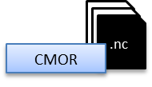

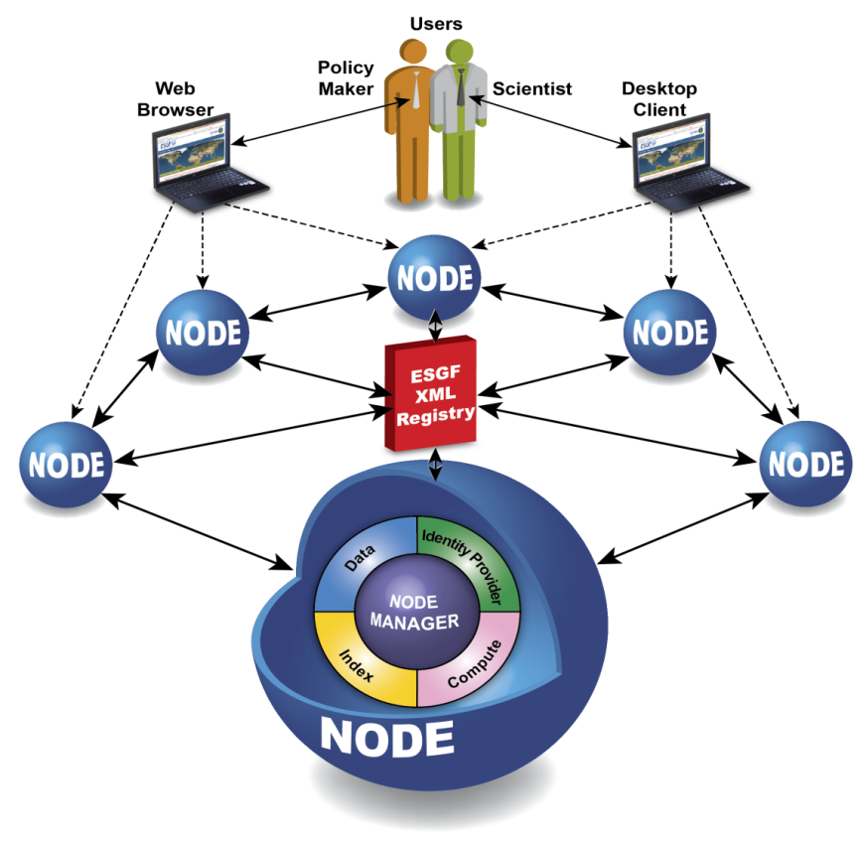


ESGF Datenpublikation und PID Registrierung
Datenqualitätsprüfung
Modellauf
Daten-vorbereitung
Daten-verteilung
Daten-
Archivierung
ESGF Datenpublikation
IS-ENES
CMIP6 files enthalten persistente Identifikatoren:
„tracking_id“ netcdf Attribut
Format: hdl:21.14100/<uuid>
Automatisierte Registrierung
als Teil der ESGF Publikation
PID Registrierung
DKRZ verantwortlich für CMIP6 PID Infrastruktur
DKRZ agiert als Replikations-Zentrum

Slide 12


Vorteile der PID Verwendung:
File: 10876/ESGF/a9b1bfbc-4b73-4295-8ed6-6b586bf1be02
Key | Value
URL | http://bmbf-ipcc-ar5.dkrz.de/thredds/fileServer/obs4MIPs/observations/FUB-DWD/Obs-SSMI-MERIS/obs/mon/atmos/prw/prwErr_SSMI-MERIS_L3_v1-00_200301-200812.nc
DRS name | prwErr_SSMI-MERIS_L3_v1-00_200301-200812.nc
Publication date | 2014-06-16
Checksum (MD5) | F49ee38e24e819b5d04c534f6ed7b375
Size | 50989760
Parent | 10876/ESGF/4ee9d37b-6454-44bf-b3ef-e738b2ecedb4
Nutzer mit
CMIP6 files
PID
Resolver
Werkzeuge / Tools
hdl:21.14100/<uuid>
Landing page mit Kontextinformationen
  Neuere, frühere Versionen
  Replikate
  Kollektionen (Zeitserien, Experimente,..)
Automatisierte Konsistenzprüfungen
Ort, Technologie unabhängige Datenverwaltung
Replikation, …
Zusatzinformationen
  Errata, ..

Slide 13
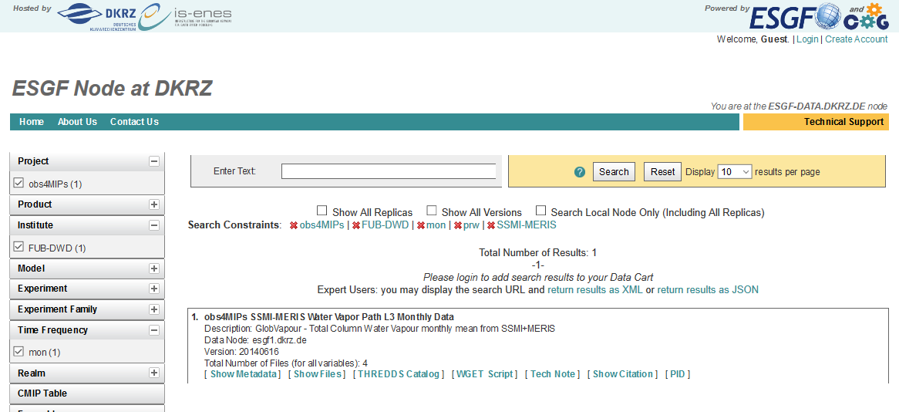
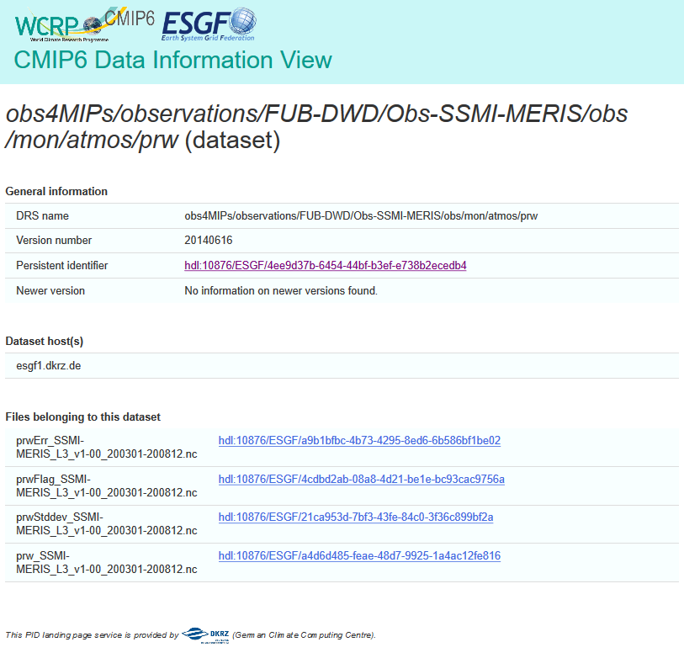
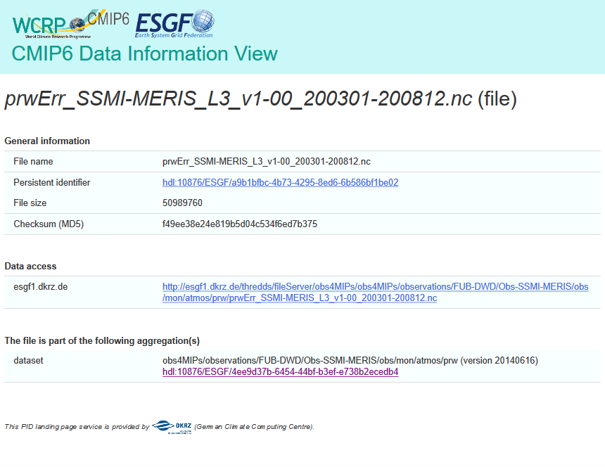
CMIP6 PID landing page
Obs4Mips example: http://esgf-data.dkrz.de/search/esgf-dkrz/?project=obs4MIPs&institute=FUB-DWD&source_id=SSMI-MERIS&variable=prw&time_frequency=mon
landing page Dienst am DKRZ

Slide 14
Einordnung in den CMIP6 Daten-Workflow
ESGF replication
DKRZ ESGF
Langzeit-
Archiv
WDCC
IPCC-DDC
Cera
DKRZ CMIP Datenpool
ESMValTool
CMIP Standards
Errata/Annotation
Neue Versionen
temporärer Speicher
PID-Registrierung
Zitierung
ESGF-Publikation
Qualitätskontrolle
------ Q-A -----
Checking Metadata
OK ...
OK ...
...
Passed!

Slide 15
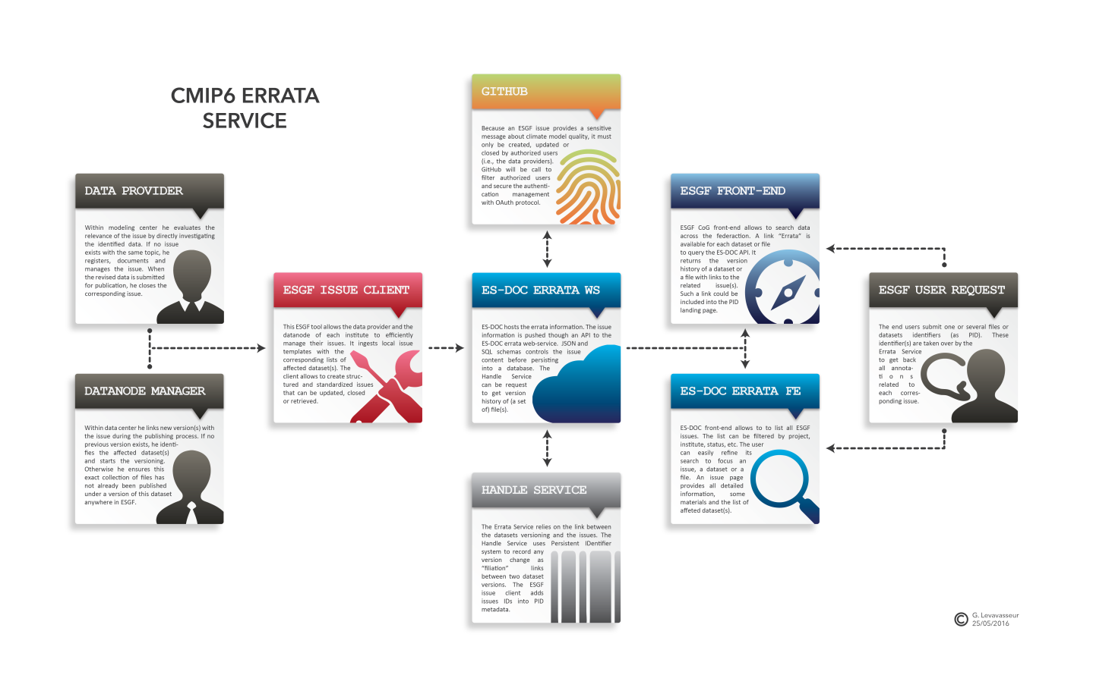
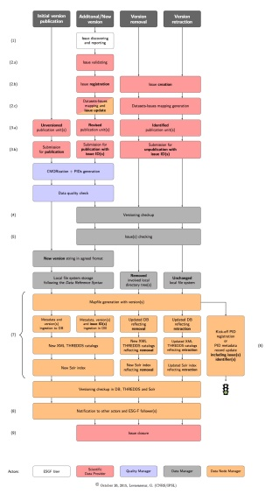
ESGF Publikation neuer Versionen
CMIP6 Neuerung: werden Daten durch neue Versionen ersetzt ist die Angabe von „Errata“ Informationen erforderlich
  Die Eingabe und Verwaltung von Errata Informationen wird zentral unterstützt
  Errata Information sind im ESGF Datenportal sichtbar und suchbar

Slide 16
Einordnung in den CMIP6 Daten-Workflow
ESGF replication
DKRZ ESGF
Langzeit-
Archiv
WDCC
IPCC-DDC
Cera
DKRZ CMIP Datenpool
ESMValTool
CMIP Standards
Errata/Annotation
Neue Versionen
temporärer Speicher
PID-Registrierung
Zitierung
ESGF-Publikation
Qualitätskontrolle
------ Q-A -----
Checking Metadata
OK ...
OK ...
...
Passed!

Slide 17
Der DKRZ MIP Datenpool
CMIP5 Erfahrung: Bedarf nach zentral gepflegtem Pool von oft benötigten Daten
  Vermeidung von unkoordinierten, inkonsistenten Kopien bei einzelnen Forscher-gruppen
  Beträchtlicher Zusammenführungs- und Pflege-Aufwand
Schrittweise Etablierung eines DKRZ MIP Datenpools
  Speicherung auf zentralem Mistral Lustre File-System (initial: ~ 5 PByte)
  Initialbestand: CMIP5 und CORDEX Daten (~1.5 PByte)
  DE CMIP6 Daten + Replikation von CMIP6 Daten anderer Modelierungsgruppen
  Bereitstellung oft benötigter Daten zur CMIP6 Datenanalyse (z.B. Beobachtungsdaten)
  → Etablierung eines transparenten Verwaltungsprozesses

Slide 18
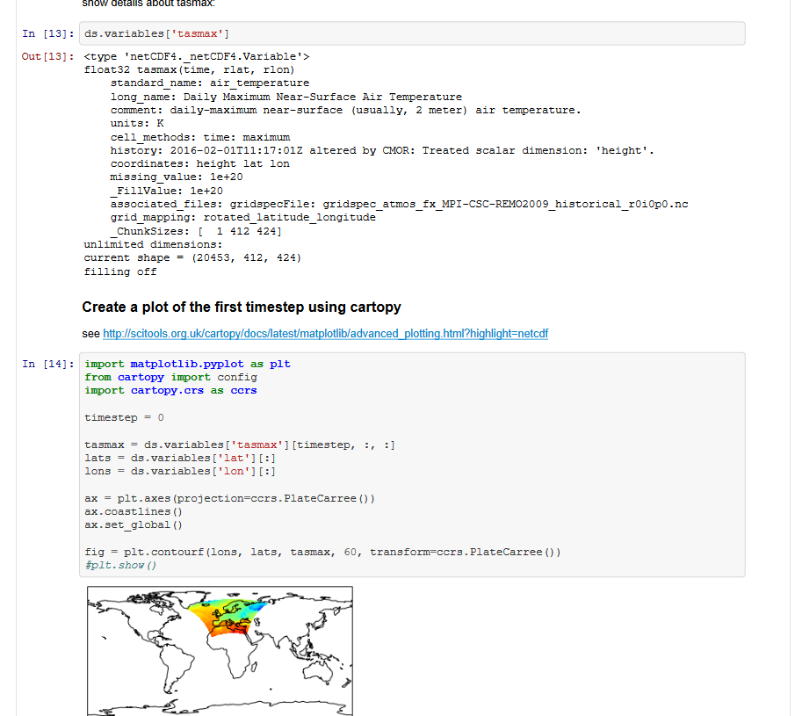

DKRZ MIP Datenpool
IS-ENES Datenföderation
ESGF Datenföderation
Copernicus
Climate Data Store
DKRZ ESGF Knoten
Daten / Compute
Schnittstellen
Opendap
ESGF search API
OGC WPS
….
DKRZ MIP Datenpool
CMIP5
DKRZ Langzeitarchiv
(WDC Climate
IPCC DDC)
CORDEX
DKRZ
Mistral
Rechner
Gemountetes Filesystem
CMIP6
Abgeleitete
Produkte
Analyse Input

Slide 19
Der DKRZ MIP Datenpool
Informations-Sammlung, Sammlung von Requirements, use-cases für den MIP Datenpool initial unter https://redmine.dkrz.de/projects/dkrz_cdp/wiki
DKRZ Unterstützung der CMIP6 bezogenen Datenbereitstellung:
  Abgabe von deutschen CMIP6 Daten zur Publikation über den DKRZ ESGF Knoten
  Anforderung von CMIP6 Daten anderer Modellierungszentren (Replikation)
  Bereitstellung von zur Analyse benötigten Daten

Slide 20
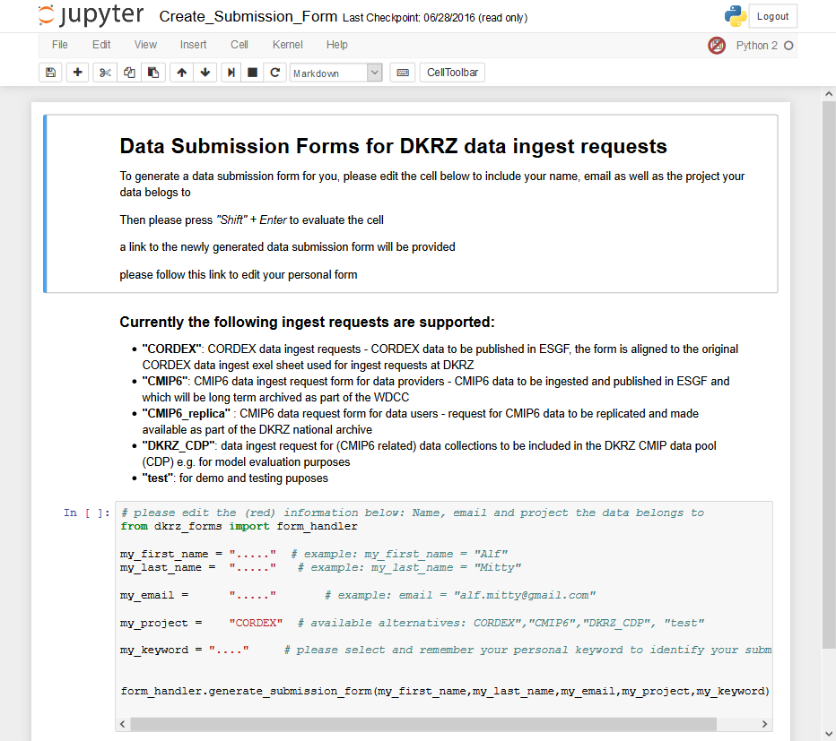
Formulare für den Daten-Ingest
Erzeugung persönlicher Formulare basierend auf vordefinierten templates
Demo: https://qc.dkrz.de:8080/notebooks/Create_Submission_Form.ipynb
  Password: dkrz_data_2016

Slide 21
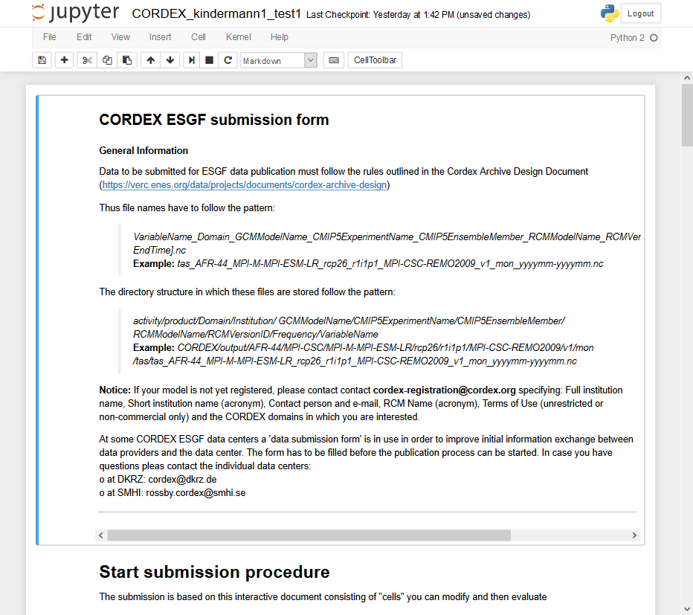
Formulare für den Daten-Ingest
Interaktive Angabe benötigter Informationen (Experimentzugehörigkeit,
Variablen,
QA Status,
Zugriffsbeschrängungen,
..)

Slide 22
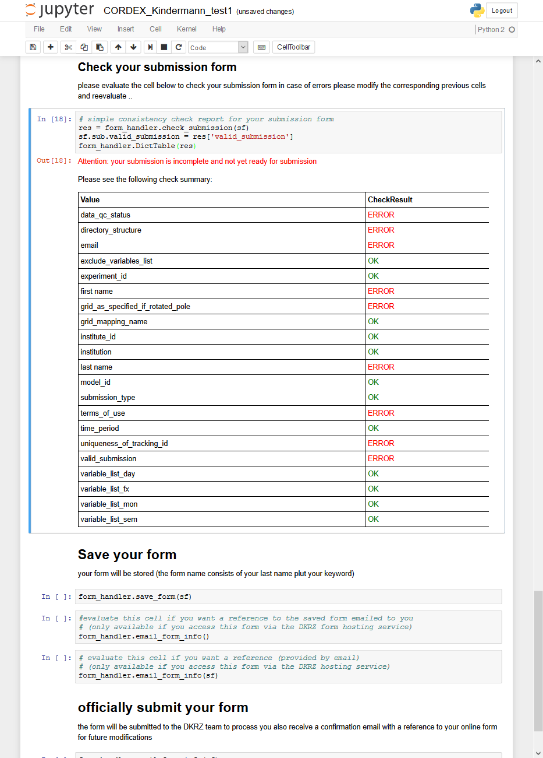
Formulare für den Daten-Ingest
Konsistenzprüfung vor der Kontaktaufnahme mit dem Datenzentrum

Slide 23
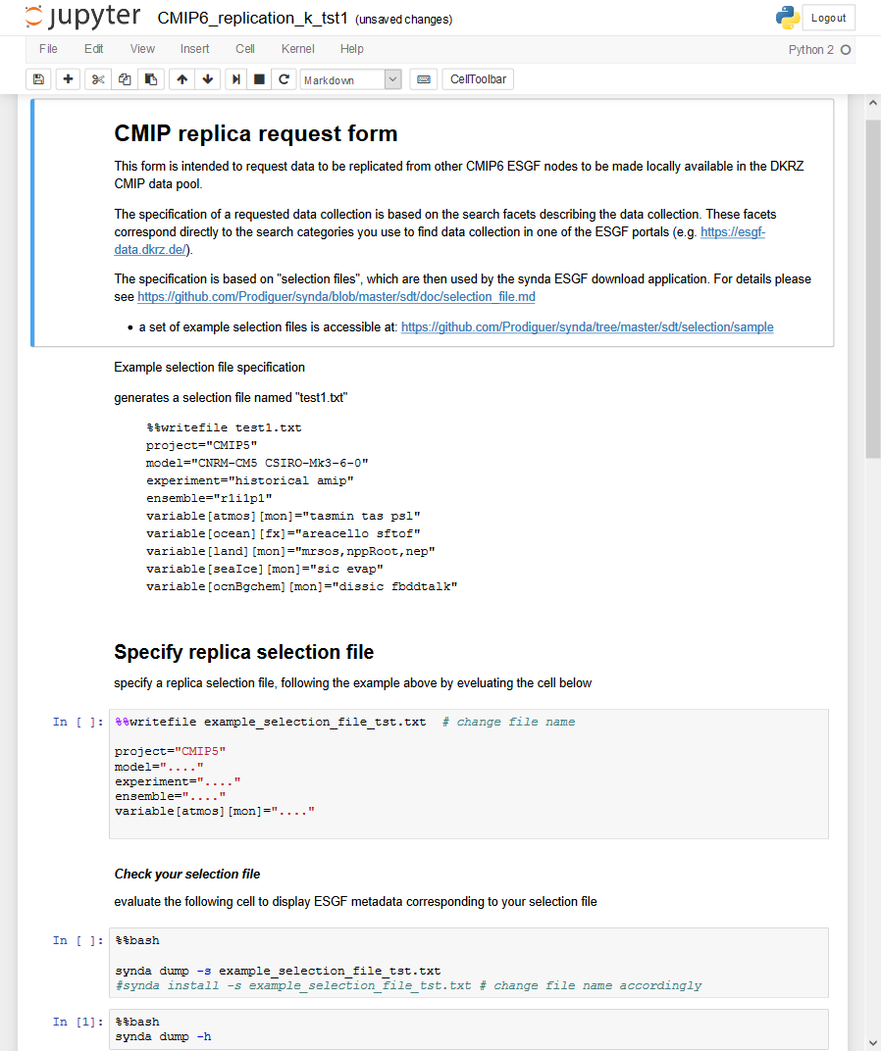
Formulare für den Daten-Ingest: Replikation
Spezifikation einer Replikations- Anforderung

Slide 24

Organisation des Dateneintrags in den CMIP Pool
Tickting
System
Data provider
Submission form
---
---
Informations-Sammlung
CMIP6+
Data pool
Daten-Einbringung
Daten-Übernahme
Verwaltungsinformation
Qualitätsprüfung
CMIP6+ Data pool ingest requestor
ESGF Datenpublikation
Langzeitarchivierung
  Nutzerkommunikation über e-mail (Ticketing System)
  Formular-basierte Kommunikationsunterstützung
    online Formulare
    offline Formulare
  Entwicklung von automatisierten Werkzeugen zur Informationsverwaltung und Darstellung

Slide 25
Einordnung in den CMIP6 Daten-Workflow
ESGF replication
DKRZ ESGF
Langzeit-
Archiv
WDCC
IPCC-DDC
Cera
DKRZ CMIP Datenpool
ESMValTool
CMIP Standards
Errata/Annotation
Neue Versionen
temporärer Speicher
PID-Registrierung
Zitierung
ESGF-Publikation
Qualitätskontrolle
------ Q-A -----
Checking Metadata
OK ...
OK ...
...
Passed!

Slide 26

Demo

Slide 27
..
Danke, Fragen ?

